Slide 2
Object-Oriented Programing
Object ?
Data(attribute)와 operation(method)으로 구성된 하나의 identity를 가진 것
Data와 object의 캡슐화의 초점을 두고 Object간의 communication을 통해 Program의 기능을 제공
Procedural Programing : Data가 아닌 행위에 초점을 두고 Program의 절차의 중심으로 Program의 기능을 제공

Slide 3
OOP 특징
Abstraction
대상의 공통된 특성이나 속성을 묶어 재조합 하는 것, 복잡한 시스템으로 핵심 개념이나 기능을 간추려낼 수 있다.
Encapsulation
Data를 외부에서 접근하는 것을 방지하고 오로지 함수로만 접근할 수 있게 하는 것
Polymorphism
하나의 object가 다양한 형태(type)을 가지는 것
ex) Overriding, Overloading, Dynamic Binding(runtime 실행 method 결정)
Inheritance
객체가 부모 class의 속성과 기능을 상속받아 동일하게 사용 가능

Slide 4
SOLID Principle
Software Design을 이해하기 쉽고, 유연하며, 유지보수에 용이하게 하기 위한 다섯가지 원칙
= 프로그램의 Low Coupling(class 간의 의존성)과 High Cohesion(class 내부 응집도)을 가능하게 한다.
SRP(Single Responsibility Principle)
하나의 class는 하나의 responsibility를 가진다.
OCP(Open-Close Principle)
변경에는 닫혀 있어야 하며, 확장에는 열려 있어야 한다.
LSP(Liskov Substitution Principle)
부모 class가 사용되는 곳에 자식 class로 치환해도 정상 동작이 이루어진다.
ISP(Interface Segregation Principle)
Interface는 필요하지 않은 요소를 구현하도록 강요하지 않도록 그 interface를 사용하는 client 기준으로 분리해야 한다.
DIP(Dependency Inversion Principle)
Client는 구체 class가 아닌 interface나 abstract class에 의존해야 한다.

Slide 5
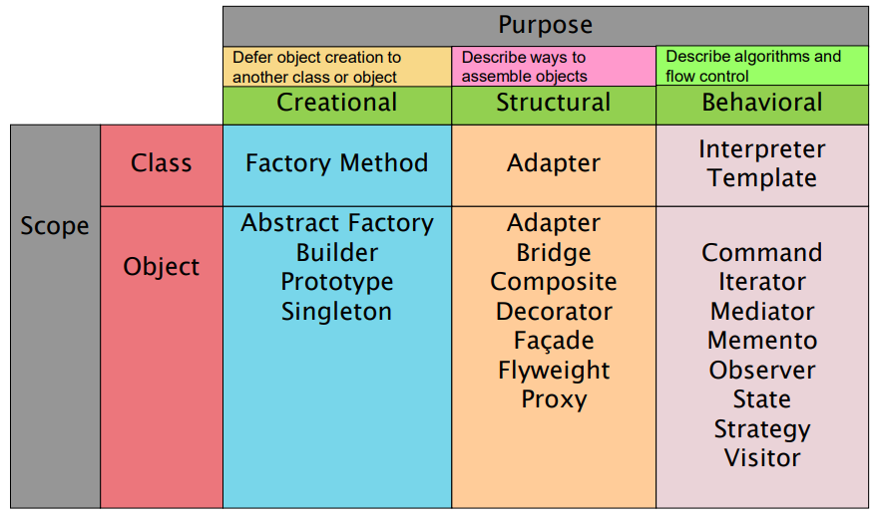
Design Pattern
OOP 설계에서 발생하는 어떤 상황에 대한 문제에서 사용할 수 있는 해법
‘어떠한 상황’에서는 ‘이러한 Class의 design”을 하는게 좋다.

Slide 6
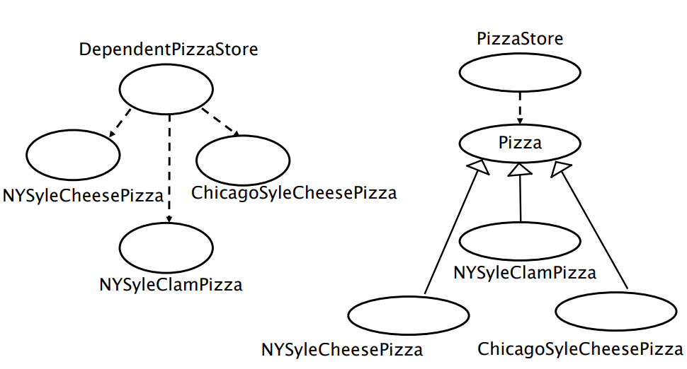
Factory Method Pattern
Object를 생성하는 interface를 정의하고 어떤 Concrete Class가 생성될지는 sub class에게 맡기는 design pattern. Client가 실제로 어떤 객체가 생성되는지 모르며, C따라서 Client의 영향 없이 객체 생성을 변경할 수 있다.
기존 Main에서 new ConcretePizza
-> 변경 후 Main에서는 PizzaStore의 createPizza만 call

Slide 7
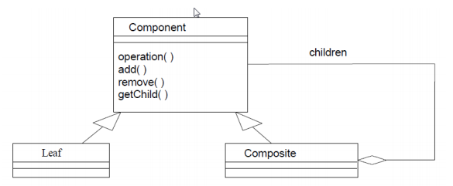
Composite Pattern
Object의 계층 구조를 위한 design pattern으로 단일 object와 복합 object 구분 없이 동일한 interface로 control 가능하다.
ex) 파일 시스템 : 폴더와 파일이 계층구조로 존재하고 동일 operation을 가진다.
Component가 File system, Leaf가 File, Composite이 Folder이며 Folder는 따라서 Filesystem형태로 Children들을 가지고 있다.

Slide 8
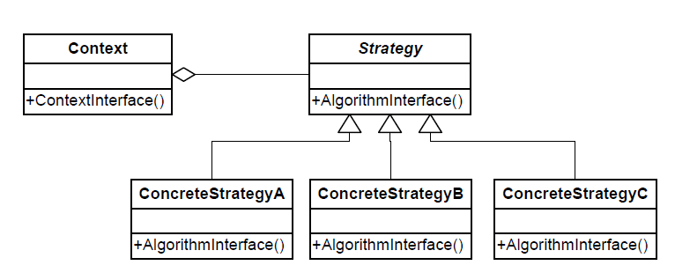
Strategy Pattern
Algorithm을 encapsulation하여 algorithm을 runtime에 교환하여 사용할 수 있는 pattern이다 Client와 상관없이 algorithm을 변경할 수 있는 장점이 있다.
Context는 Strategy를 attribute으로 가지고 있으며 각각의 concrete strateg에서 overriding된 Algorithm들을 call할 수 있다.

Slide 9
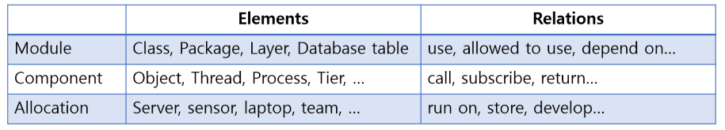
Software Architecture
주요한 설계 결정들의 집합
System의 element나 relationship과 같은 본질 적인 구조를 정의
기대하는 품질 속성을 만족시키는 시스템의 구성
System이 존재하기 전, 전체 System의 이해를 돕는 역할

Slide 10
Architecture Style
일반적으로 발생하는 구조적 문제에 대한 genera하고 reusable한 구조적 layout이며 속성
아래 항목들로 구체화 된다.
Topological Layout of the System
Types of Components : Tiers, Layers, Partition,,
Types of Connector : Batch, Data Stream, Binding,,,
Invariants and Constraints : Direction of Data-flow, Concurrency ..

Slide 11
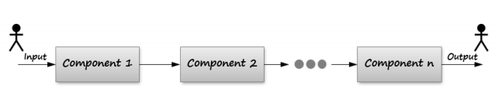
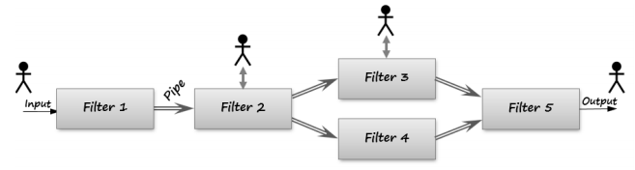
Architecture Style <Data Flow>
Batch Sequential
Component 사이에 Data transfer이 일어나며 Data의 처리가 순차적일 경우 사용
Pipe-n-Filter
Realtime으로 들어오는 Streaming Data처리가 필요할 경우 사용.
Filter 자체가 독립적인 data 처리 module로 Filter를 재사용 가능한 장점이 있다.

Slide 12
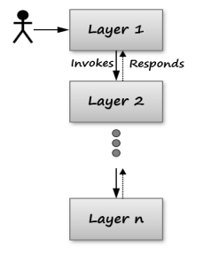
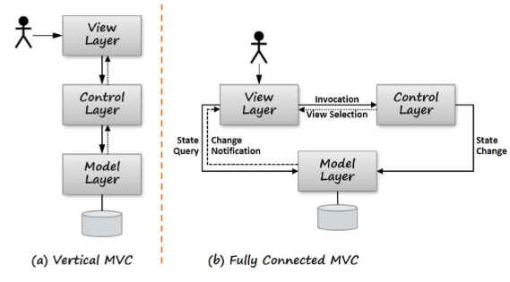
Architecture Style <Layered>
Layered
System을 unique role을 가진 여러 layer로 나누는 architecture
각각의 Layer는 독립된 R&R을 가지고 하위 Layer에 대해서만 dependency를 가지는 특징이 있다.
MVC
사용자와의 interaction이 필요한 GUI 기반
Application 개발을 위한 style로 Model, View,
Control 세가지 Layer로 구성된다.

Slide 13
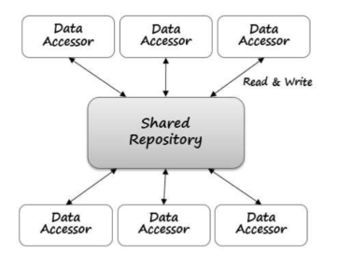
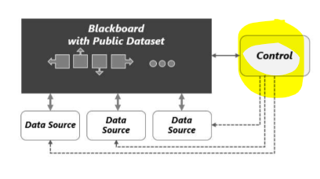
Architecture Style <Data-centered>
Shared Repository
Central Data Repository에 여러 SW component들에서의 Data processing이 이루어 질 때 적용하는 style
ex) Database
Blackboard
문제 해결을 위해 raw data를 high level의 data로 transform이 필요할 경우 사용하는 style로 public
Dataset이 존재하는 blackboard의 변화를 monitoring하고 다음 action을 결정하는 control component가 존재한다.

Slide 14
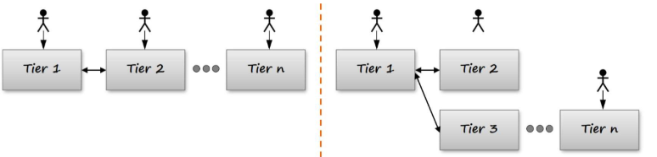
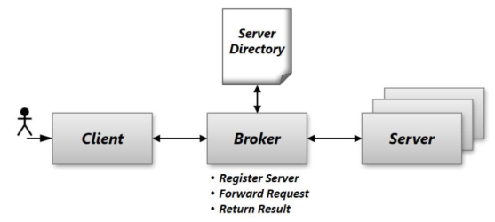
Architecture Style <Distributed>
N-Tier
Network 내에서 연결된 물리적인 Computing System인 Tier들로 구성된 Style
Broker
Server와 Client간의 통신을 coordinate하기 위한
middleware style로 Broker는 Request가 오면 적절한
server에 locating과 forwarding을 하며 client에게
result를 전달하는 역할을 한다.

Slide 15
Architecture Style 적용
Target System은 여러 개의 Architecture Style의 적용이 필요할 수 있다
Architecture Style들의 공통 component와 connector찾아 병합
Architecture Style간의 conflict 해결
Component 간의 interaction을 data flow, function call, event 등의 형태로 정의
= 여러 Architecture Style이 적용된 Target System의 Skeleton Architecture
Skeleton Architecture
다양한 관점과 Non-functional Requirement를 만족시키기 위한 설계적인 결정들의 기반이 되는 Architecture

Slide 16
Architecture Style 적용
Target System은 여러 개의 Architecture Style의 적용이 필요할 수 있다
Architecture Style들의 공통 component와 connector찾아 병합
Architecture Style간의 conflict 해결
Component 간의 interaction을 data flow, function call, event 등의 형태로 정의
= 여러 Architecture Style이 적용된 Target System의 Skeleton Architecture
Skeleton Architecture
다양한 관점과 Non-functional Requirement를 만족시키기 위한 설계적인 결정들의 기반이 되는 Architecture

Slide 17
Software Quality
Functional Quality : 기능 요건이나 사양에 기반하여 주어진 설계가 얼마나 잘 충족하였는지를 반영
Non-Functional Quality : 기능이 아닌, Business적인 가치를 제공하기 위해 갖춰야하는 묵시적인 항목들
Conventional Non-Functional Requirement of Quality
Stakeholder들에게 자주 요청 받는 품질 요구사항으로 이러한 요구사항을 만족시키는 전략을 Tactic이라 하며, Tactic들은 Architecture style에도 영향을 줄 수 있다.
Ex) ISO 9126

Slide 18
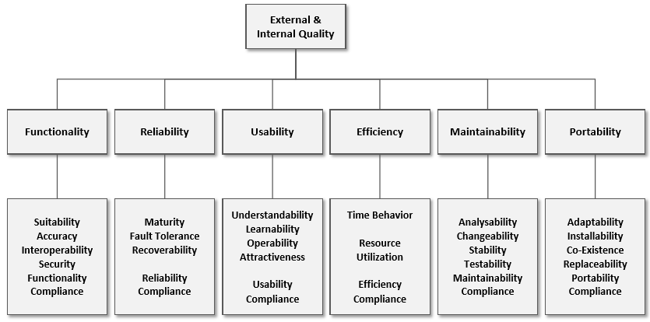
ISO 9126 Quality Model

